Slide 1
{ IPT } Project
LG CNS UX Team

Slide 2
작업순서
프로그램 설치
Git 설정
Vscode 설정
Web Frame
Git 설치
저장소 설정
플러그인 설치
VScode 설치
테스트
Git 사용

Slide 3
GITHUB 접속 URL
https://github.com/cnsuxer/IPT
( github 원격 저장소 )
위 url에는 설치 프로그램 및 가이드에 대한 설명 있습니다.

Slide 4
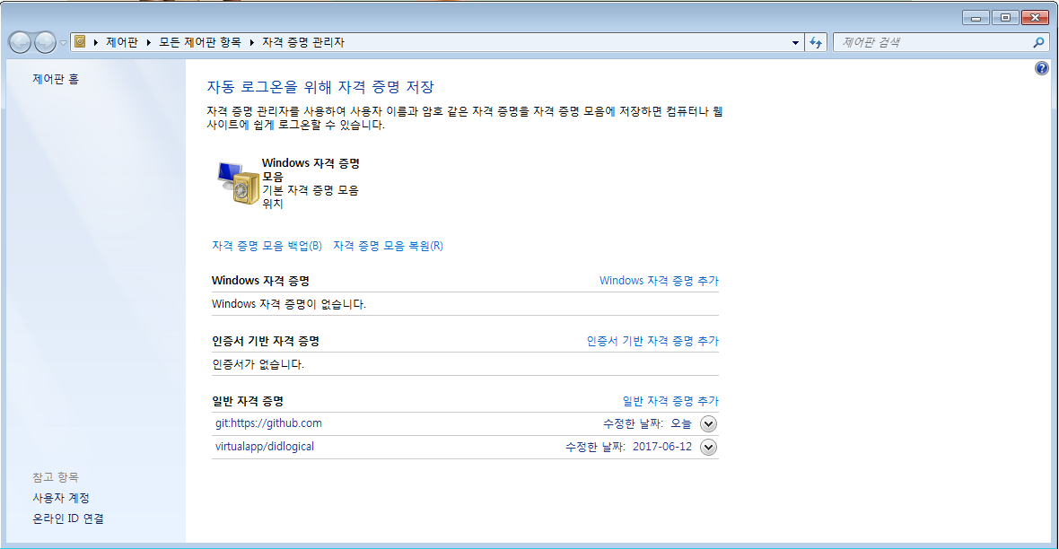
로컬에서 windows 자격 확인

Slide 5
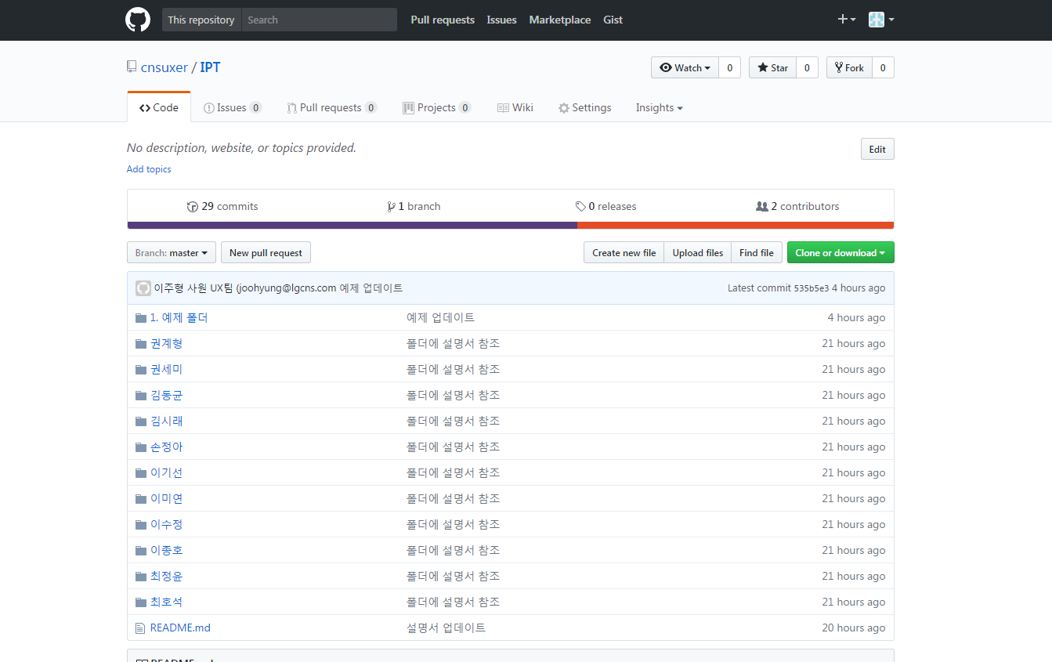

저장소 만들기
로컬 저장소
원격 저장소
( 저장하고 싶은 위치에 폴더 생성 )
( https://github/cnsuxer/IPT)
$ git clone https://github.com/cnsuxer/IPT.git

Slide 6

Git 작업 flow
+
ADD
COMMIT
PUSH

Slide 7
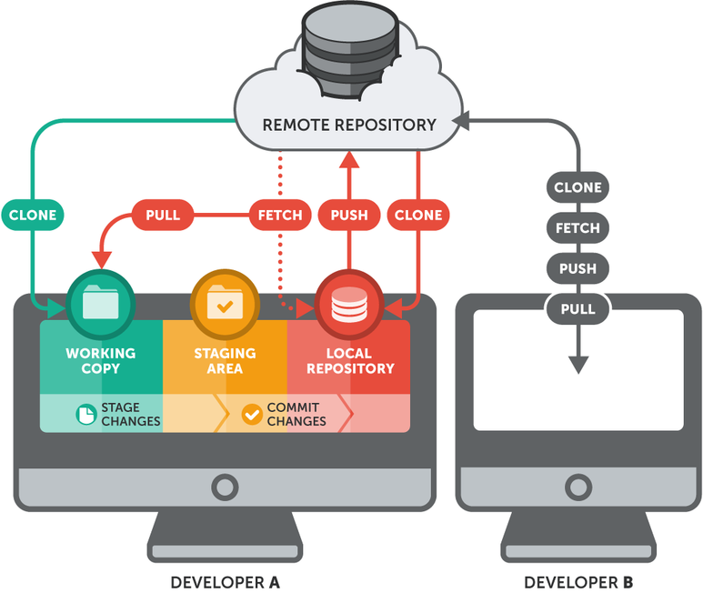
Git 작업 flow

Slide 8

Git 작업 flow
원격 저장소에서 로컬로 파일들을 복제한다.
clone
( 로컬저장소 )
( github 원격 저장소 )

Slide 9
Git 작업 flow
자신이 수정/추가한 파일들을 스테이지 올리거나 내린다.
+
-
( 로컬저장소 )
( github 원격 저장소 )
ADD
COMMIT
PUSH

Slide 10
Git 작업 flow
수정완료 되었다고 생각하는 파일들을 commit으로 확정한다.
( 로컬저장소 )
( github 원격 저장소 )
ADD
COMMIT
PUSH

Slide 11
Git 작업 flow
Commit으로 준비된 파일들을 원격저장소에 보낸다.
push
( 로컬저장소 )
( github 원격 저장소 )
ADD
COMMIT
PUSH

